Slide 1

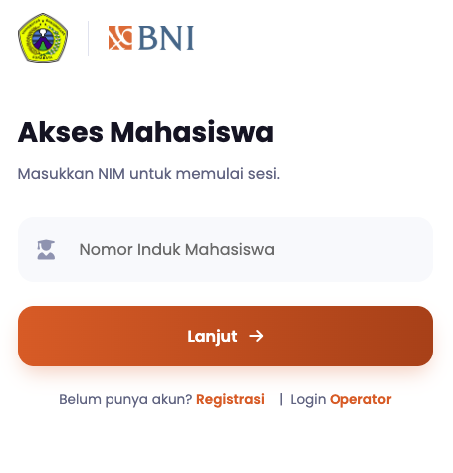
Sosialisasi
Aplikasi Pembayaran
NON SPP
Oleh : R Dimas Adityo
dimas@ubhara.ac.id
085106100260
Universitas Bhayangkara Surabaya
Surabaya , 23 April 2026

Slide 2

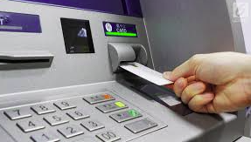

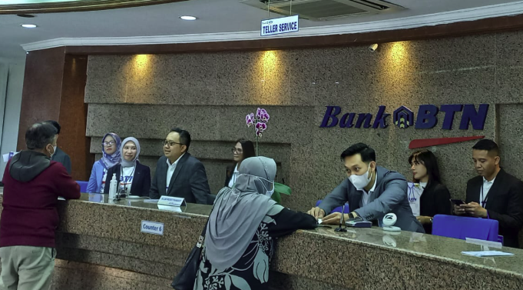

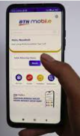


Media Pembayaran Di Linkungan Universitas Bhayangkara Surabaya
Melalui ATM
SPP
Non SPP
Melalui Teller
Melalui Mobile
Banking
Wisuda
Tugas Akhir
KKN
Praktikum
Magang
Semester Antara
Toefl
Matrikulasi
https://pembayaran.ubhara.id

Slide 3
Pembayaran Non SPP
Berlaku Sejak Maret 2026
Bekerjasama Dengan Bank BNI
Telah Mengakomodir 8 Jenis Pembayaran Non SPP
Proses Lebih Mudah dan Lebih Cepat
Dapat Diakses Darimanapun anda Berada
Untuk Sementara Diakses Melalui Browser
Dapat Dibayarkan Melalui Aplikasi Banking Manapun dengan Proses Transfer Antar Bank

Slide 4


Alur pembayaran non SPP.
Start
Login Uname , pAssword
Mahasiswa
Cek U/P
Lakukan Registrasi
Operator
Menyetujui
NOMOR PENTING
Petugas Biro Keuangan
Mas Boy → (0811-3211-444)
Pilih Pembayaran
Melakukan Pembayaran Dengan Kode VA
Admin Biku
08113211444
(Mas Boy)
Selesai

Slide 5
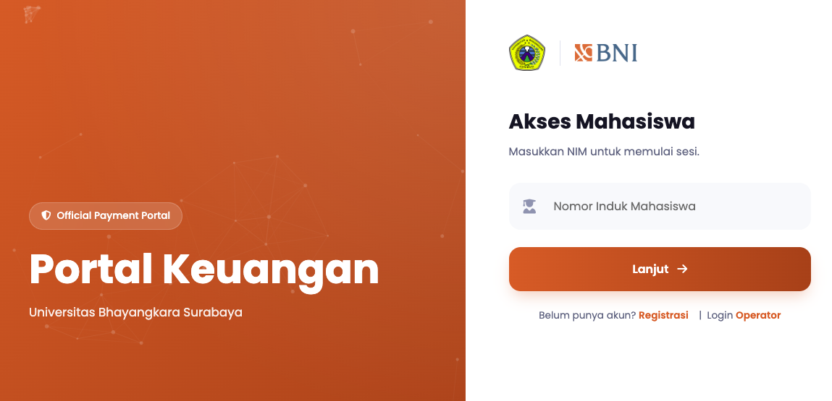

Alur Pembayaran Non SPP (Mahasiswa)…(1)
Membuka Web Aplikasi Pembayaran
2
Https://Pembayaran.ubhara.id
Klik Registrasi untuk NIM yang
belum terdaftar didalam aplikasi
Masukkan NIM juga sudah terdaftar Dalam Form Aplikasi
1

Slide 6
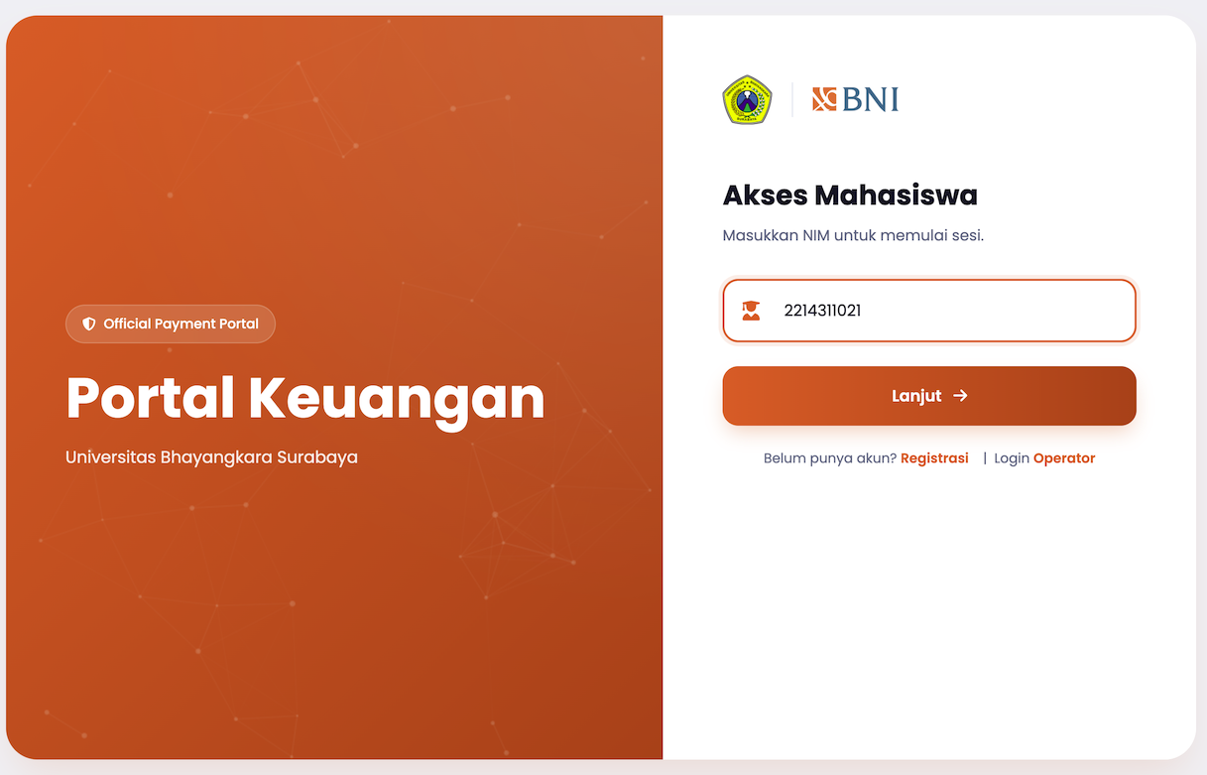
Login Mahasiswa
Masukkan NIM
Contoh: 2214311021

Slide 7
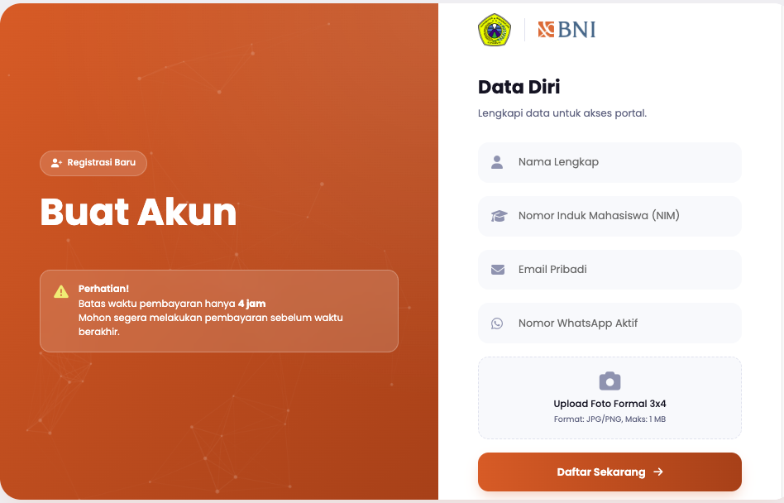
Jika Belum Memiliki Akun Silahkan Melakukan Registrasi
Isikan Email Valid
Isikan dengan Nomor
WA Aktif

Slide 8
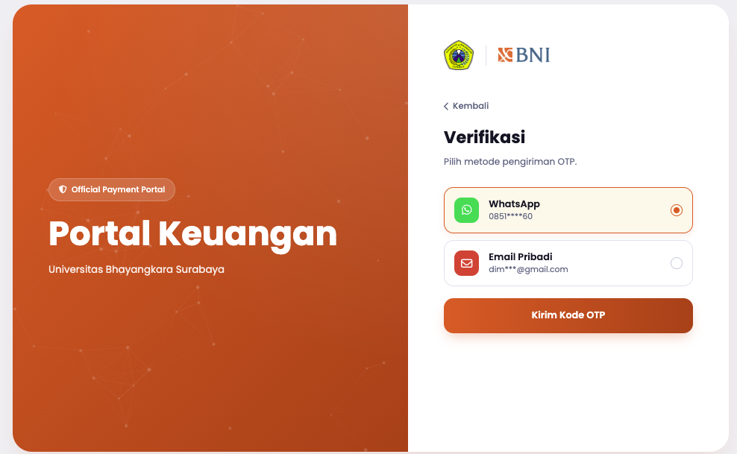
Masuk ke Menu Mahasiswa
PILIH OPSI PENGIRIMAN OTP

Slide 9
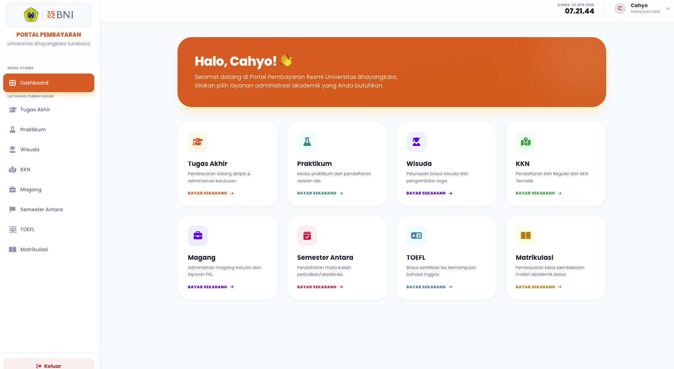
MENU PEMBAYARAN NON SPP

Slide 10
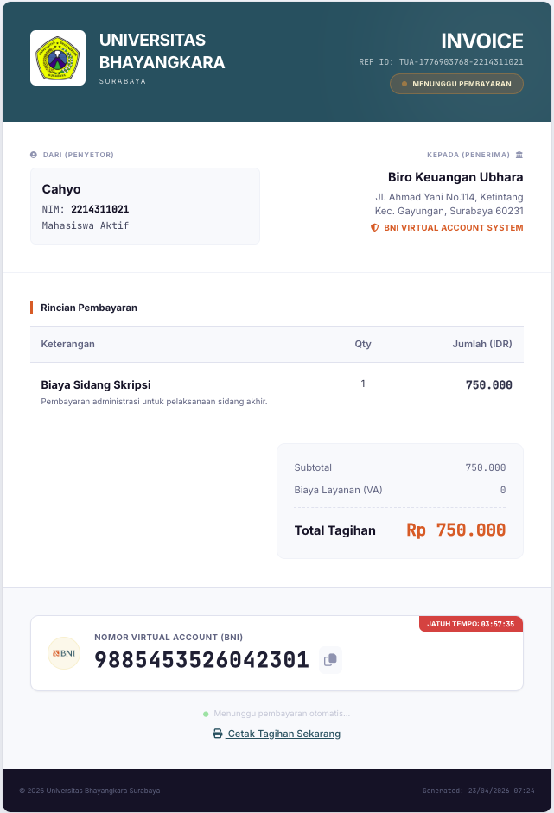
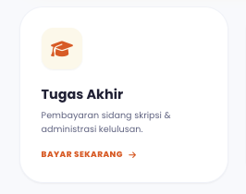
MENU PEMBAYARAN NON SPP
CONTOH
MENU PEMBAYARAN
YANG TELAH DIAKTIFKAN

Slide 11
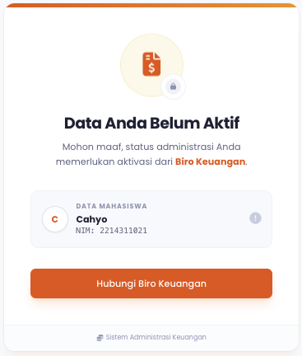
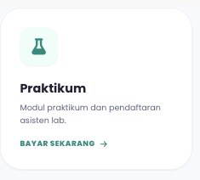
MENU PEMBAYARAN NON SPP
CONTOH
MENU PEMBAYARAN
YANG BELUM DIAKTIFKAN

Slide 12
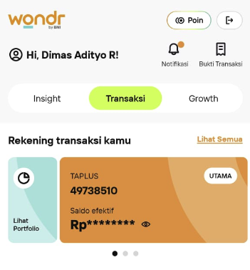
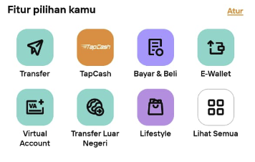
MENU PEMBAYARAN NON SPP
Melakukan Pembayaran
Jika Dilakukan dengan Aplikasi Mobile BNI / Mesin ATM BNI
Masuk Kedalam Transfer / Pembayaran Melalui VA (Virtual Account)
Pilih Menu Virtual Account

Slide 13
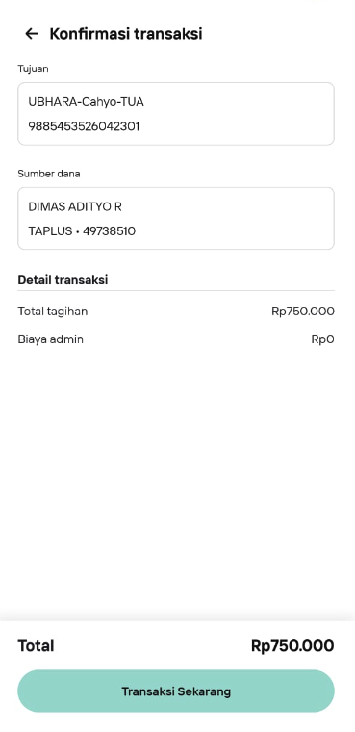
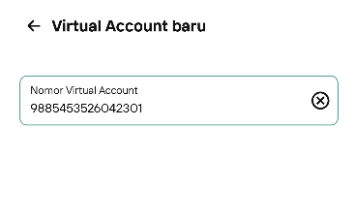
Melalui Aplikasi Pembayaran BNI
MENU PEMBAYARAN NON SPP
Masukkan Nomor VA
dari system pembayaran non SPP

Slide 14
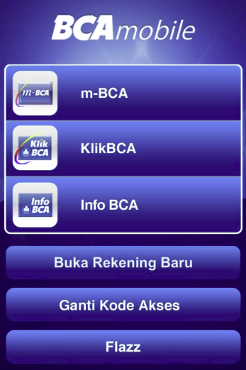
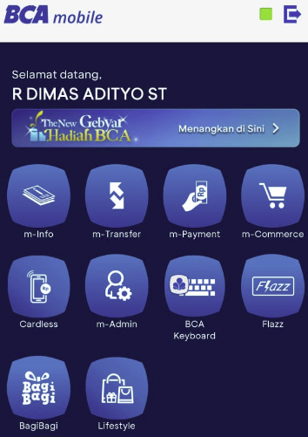
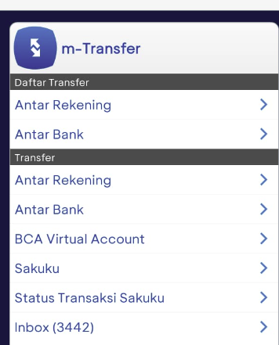
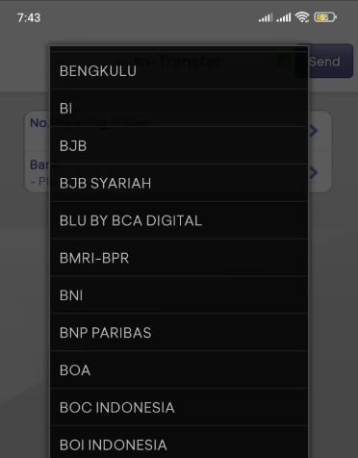
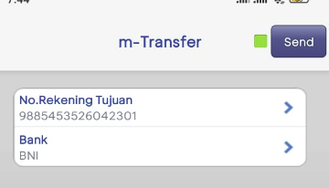
MENU PEMBAYARAN NON SPP
Melalui Aplikasi Pembayaran Non BNI
Melalui Mobile Banking Bank BCA
5
1
2
3
4
Keterangan :
Masuk Kedalam Menu Mobile BCA
Pilih Menu m-transfer
Pilih “Antar Bank”
Pilih Bank BNI
Masukkan Nomor Rekening Tujuan → Nomor VA
Note :
Biaya Admin Transfer Antar Bank Ditanggung Oleh Mahasiswa.

Slide 15
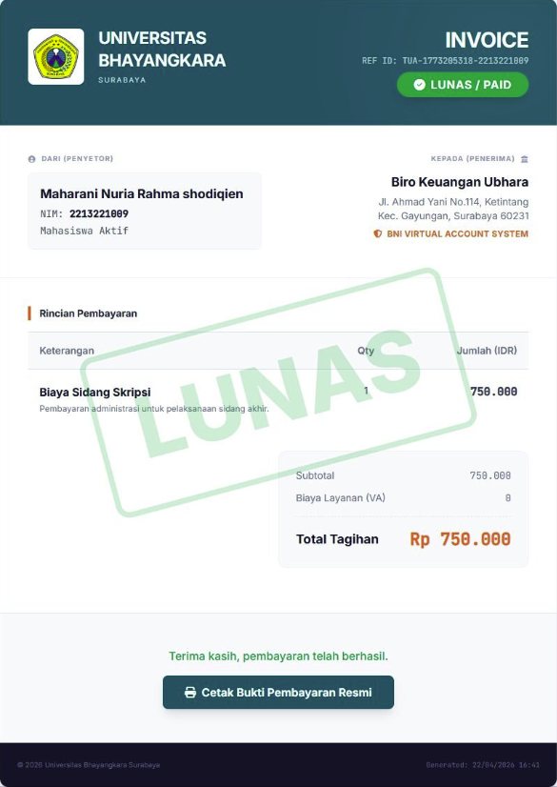
MENU PEMBAYARAN NON SPP
BUKTI LUNAS PEMBAYARAN NON SPP
Note :
Untuk Arsip Pribadi,
Disarankan untuk di cetak dan disimpan dengan baik

Slide 16
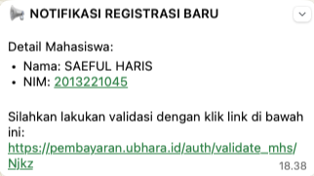
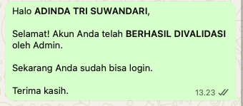
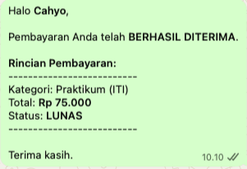
NOTIFIKASI WHATS APP
MENU PEMBAYARAN NON SPP
2
3
1
Keterangan :
NOTIFIKASI WA KEPADA OPERATOR UNTUK AKTIFASI MAHASISWA.
NOTIFIKASI WA KEPADA MAHASISWA, BAHWA AKUN MAHASISWA TELAH AKTIF.
NOTIFIKASI WA KEPADA MAHASISWA UNTUK STATUS LUNAS PEMBAYARAN.

Slide 17
PENUTUP
TERIMA KASIH
ありがとうございます
شكراً كثيراً

